Slide 1
描画エンジン開発Ⅲ・Ⅳ
UNIT32

Slide 2
授業内容
フレームバッファ
SDR/HDR
ガンマ補正
トーンマッピング
ポストエフェクト

Slide 3
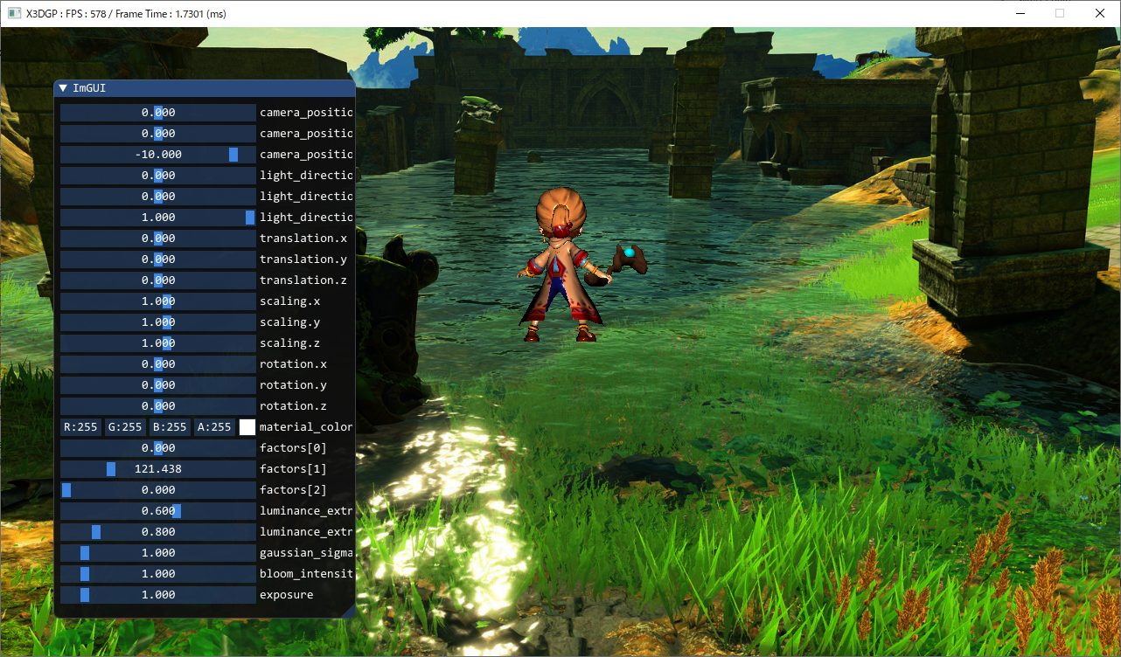
実行結果

Slide 4
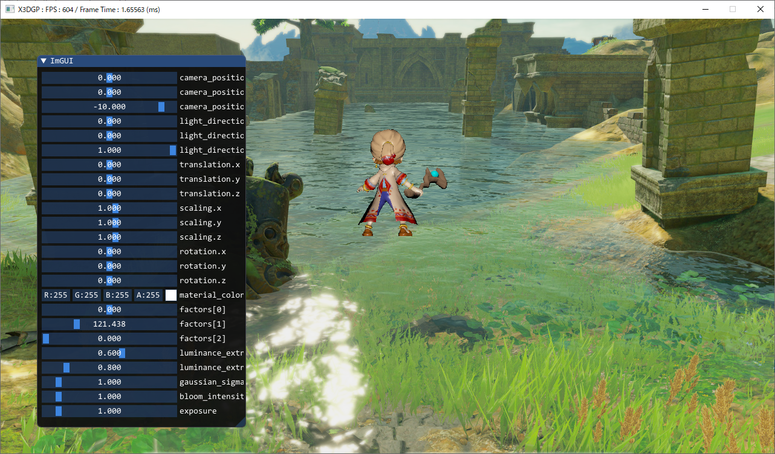
実行結果

Slide 5
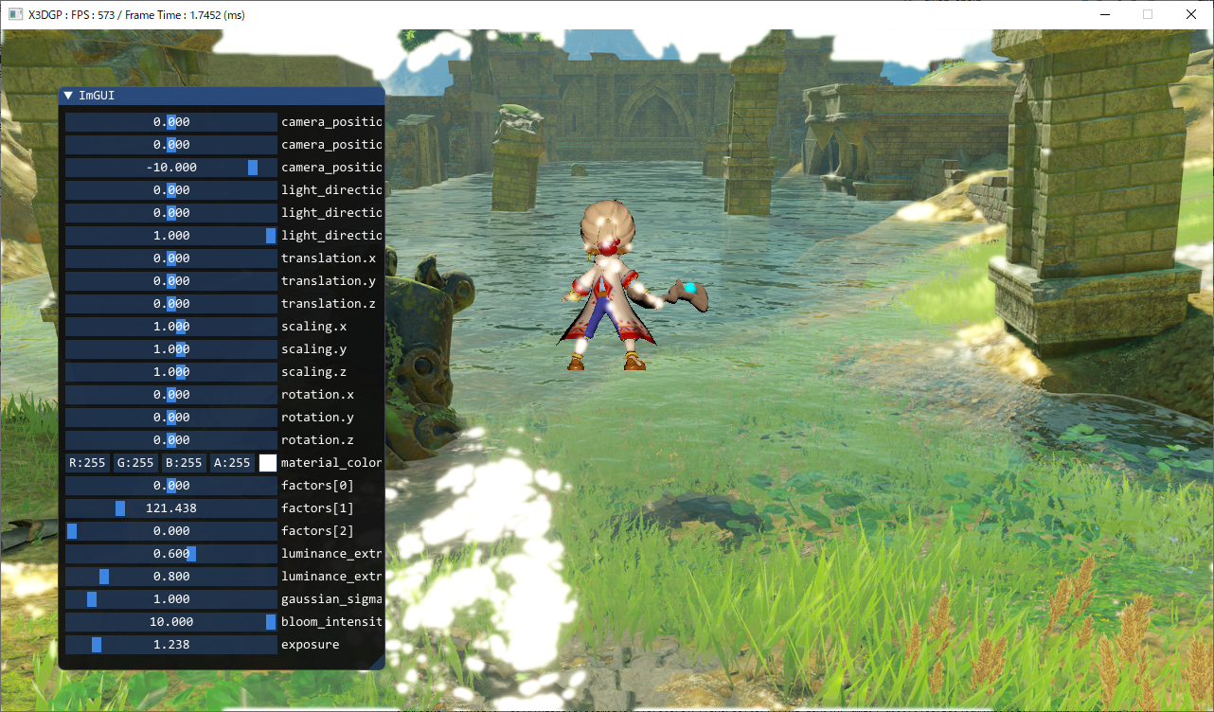
実行結果

Slide 6
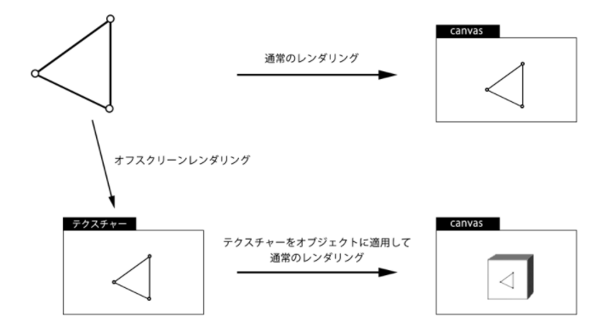
オフスクリーンレンダリング
描画結果をテクスチャにレンダリングする方法。

Slide 7
フレームバッファ
一画面分の表示内容を一時的に保存しておく領域。
オフスクリーンレンダリングの結果を保存するテクスチャ領域。
深度、法線、スペキュラなどの情報を持つフレームバッファのことを 「G-Buffer」と呼ぶ。

Slide 8
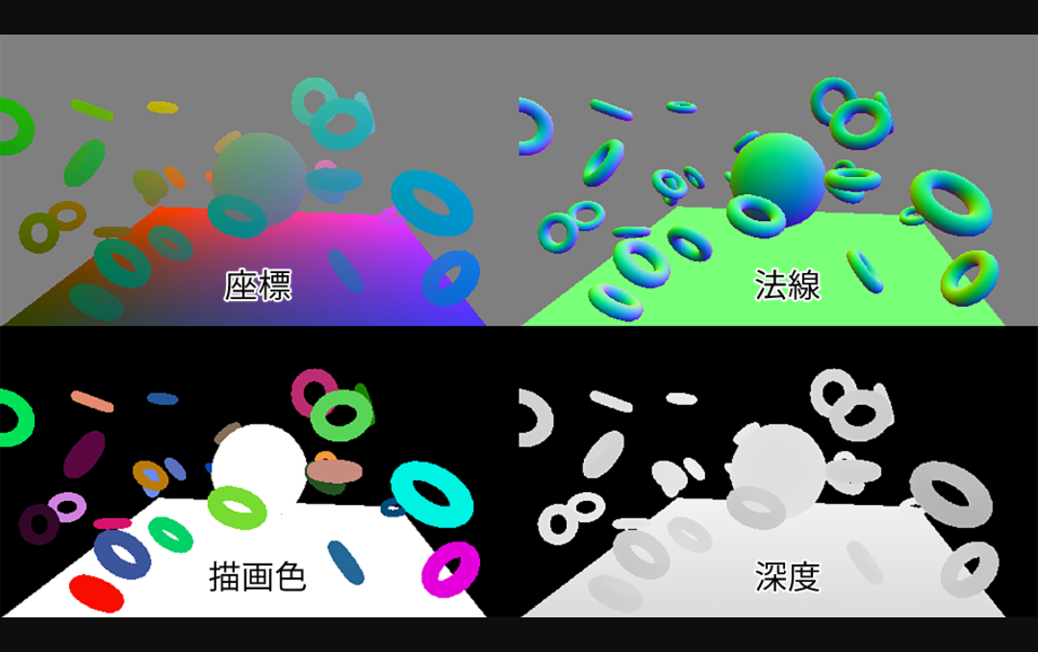
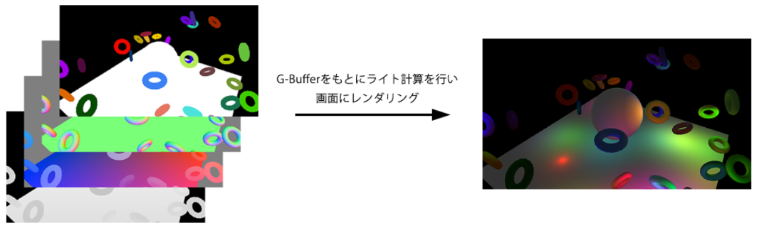
オフスクリーンレンダリングを
利用したテクニック
ディファードレンダリング

Slide 9
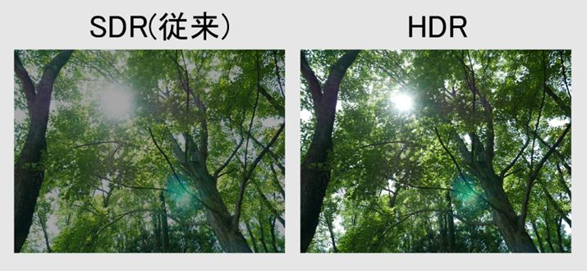
HDR（ハイダイナミックレンジ）
SDR(スタンダードダイナミックレンジ)に比べて 幅広い明るさを表現できる。
通常(SDR)で各チャンネル(RGBA)の成分は0～255を正規化して 0.0～1.0で表現されるが、HDRでは1.0以上を超えた表現ができる。

Slide 10
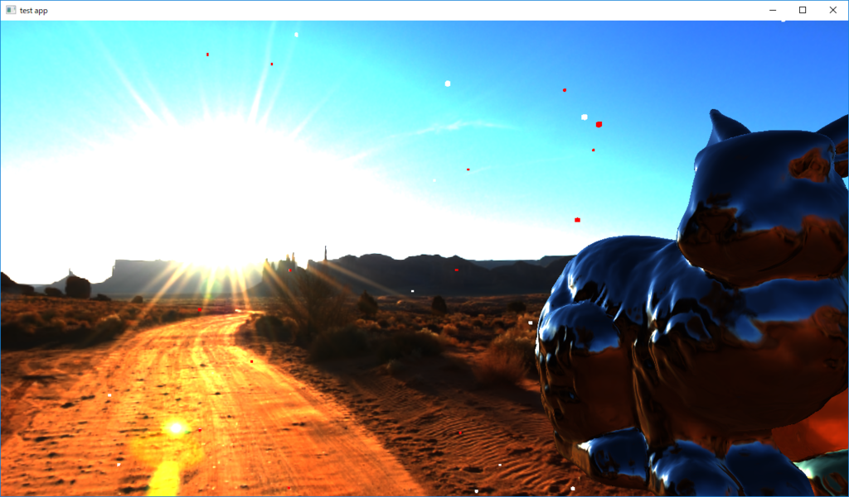
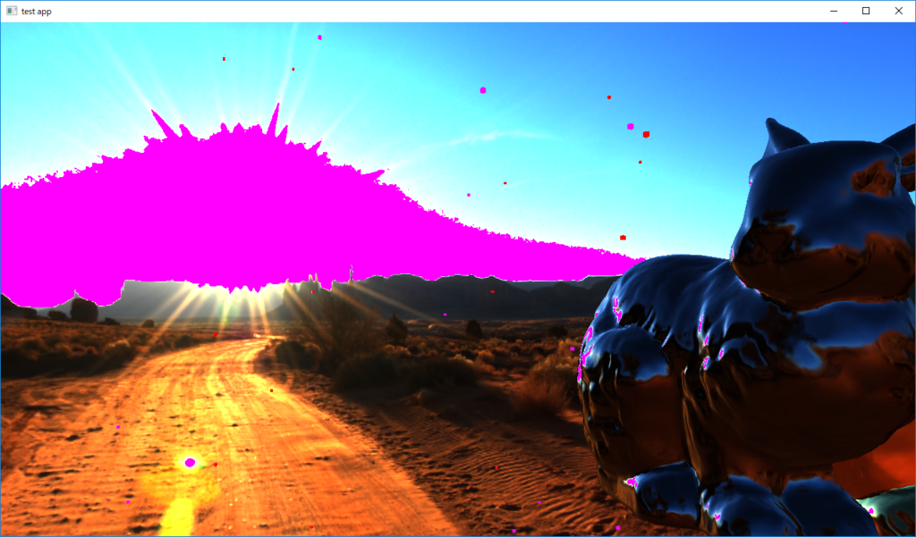
HDRテクスチャ
通常(SDR)で各チャンネル(RGBA)の成分は0～255を正規化して 0.0～1.0で表現されるが、HDRでは1.0以上を超えた表現ができる。
HDRテクスチャ
SDRテクスチャ
RGB各チャンネルの色が
1.0以上になってクランプされた場所をピンク色に
マスクしている。
HDRの色をそのまま
表示している

Slide 11
ディスプレイについて
ディスプレイは機種によって表現できる色に制限がある。
HDRに対応したディスプレイをHDRディスプレイ、HDRモニターと呼ぶ。
一般的なディスプレイはほとんどHDRには対応していない。
オフスクリーンレンダリングによってDirectXでHDR画面は作れるが、 ディスプレイがHDR対応していなければSDRで表示する必要がある。

Slide 12
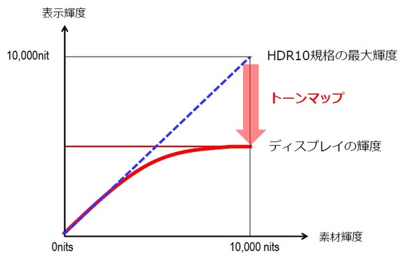
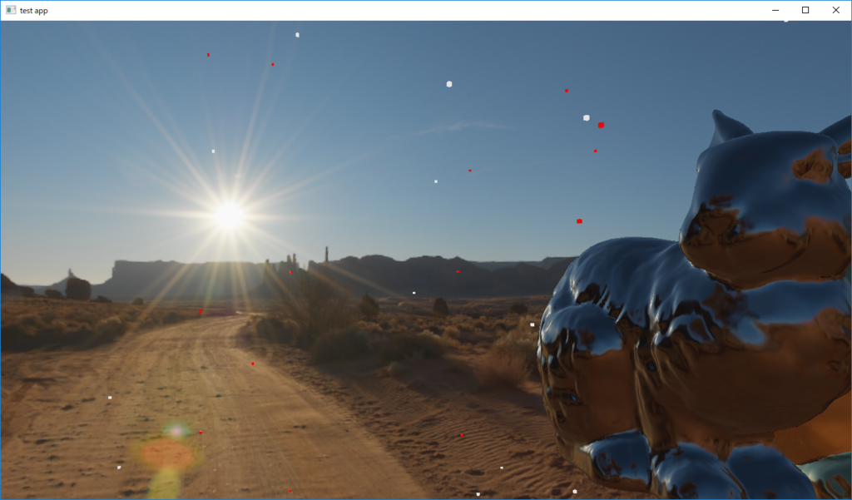
トーンマッピング
SDRでは1.0以上の色を表現できないので、SDRの環境でもHDRの色を 自然に見れるように調整するテクニック。
トーンマッピング後のSDRテクスチャ

Slide 13
ガンマ補正
ハードウェア（ディスプレイ、プリンタなど）には各機器ごとに 発色特性（クセ）があり、この特性のことを「ガンマ特性」と呼ぶ。
各ハードウェアのガンマ特性を数値化したものと「ガンマ値」と呼ぶ。
PCからディスプレイに色が出力される時、ガンマ特性によって 出力される色が暗くなる傾向にあるので、ガンマ特性を打ち消す 補正をすることを「ガンマ補正」と呼ぶ。

Slide 14

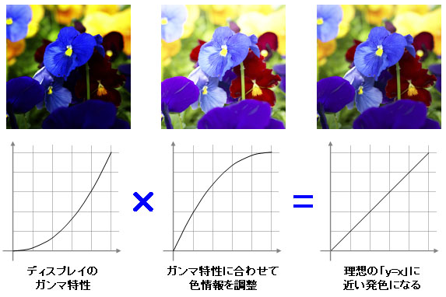
ガンマ補正
補正なしで
ディスプレイに
表示すると
暗くなってしまう
ディスプレイに 画像を送る前に明るく補正する
（シェーダー）
結果として 元の画像と
ほぼ同じ色が
出力される
元の画像

Slide 15
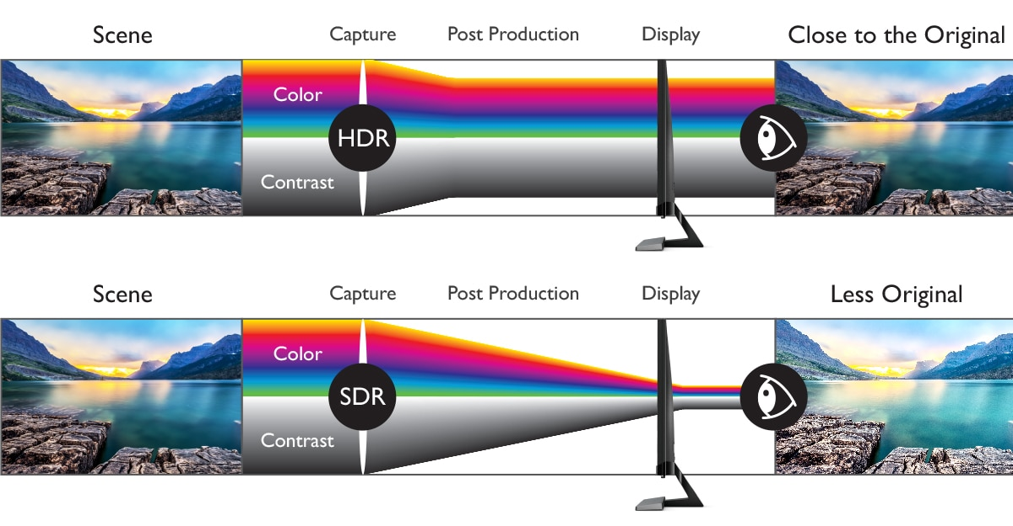
HDRとSDRディスプレイのイメージ

Slide 16
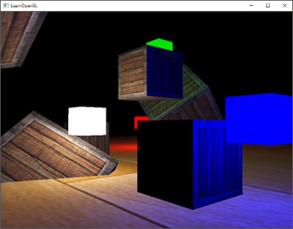
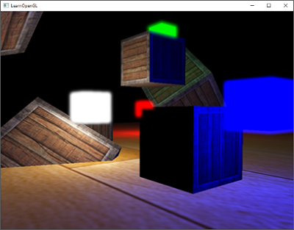
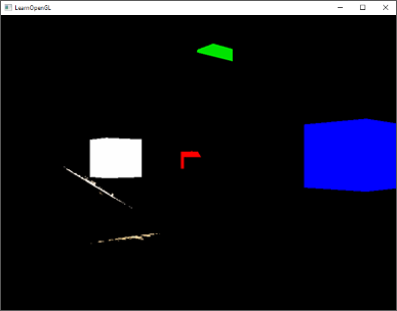
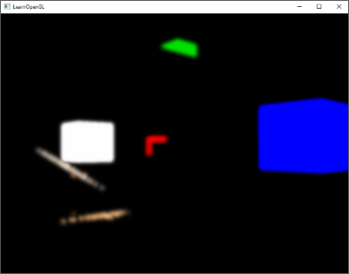
Bloom（ポストエフェクト）
シーン
Combine
合成
明るい色を
抽出
ぼかす

Slide 17
実習内容
フレームバッファを作成し、HDRテクスチャにシーンを描画する。
HDRやガンマを理解したうえでトーンマッピングやガンマ補正を行う。
ブルームエフェクトをかけた画面を表示する。

